Slide 1
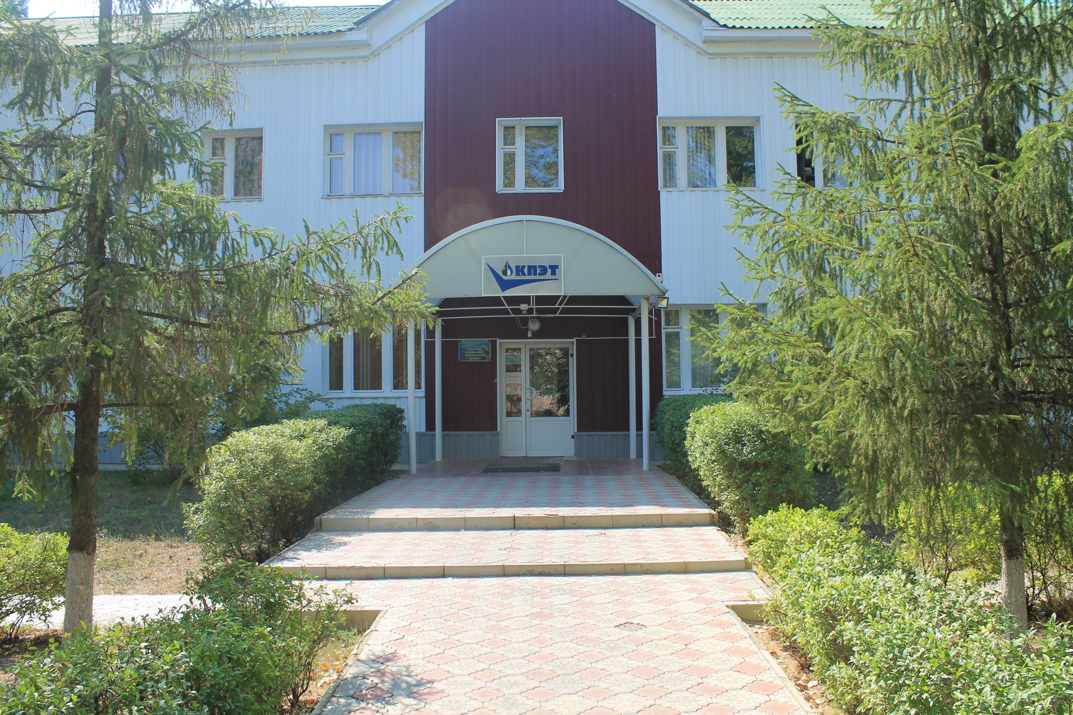

Slide 2
Повестка собрания
Нормативные документы, регулирующие деятельность ОУ
Организация учебного процесса
Виды аттестации
Обязанности обучающихся ОУ
Академическая и социальная стипендии
Отчисление обучающихся ОУ
Перевод обучающегося на бюджетное обучение

Slide 3
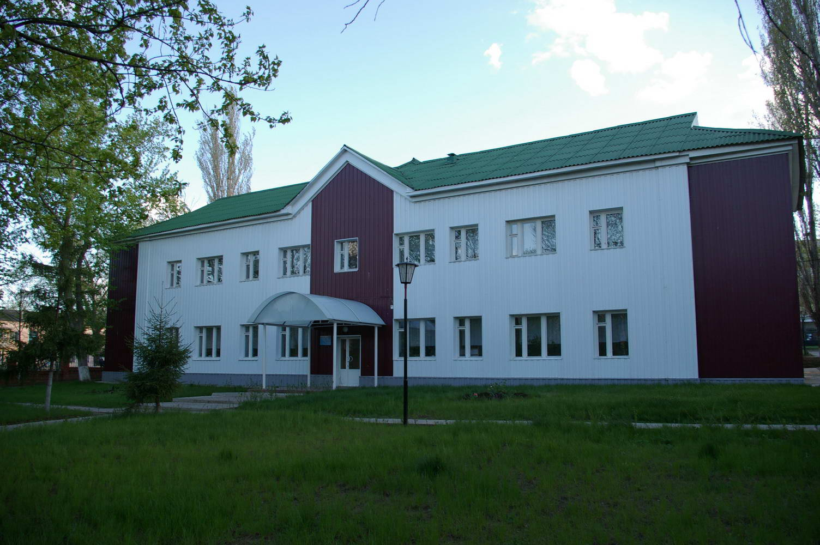
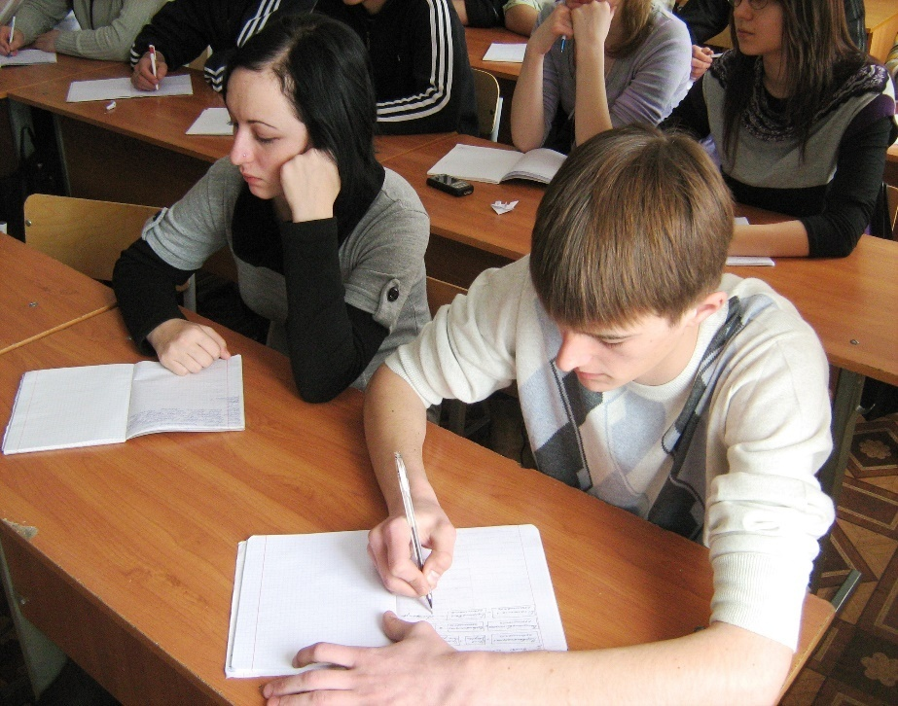
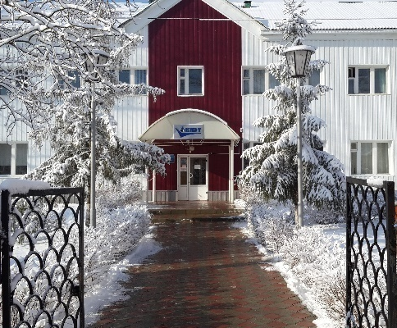
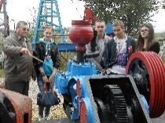
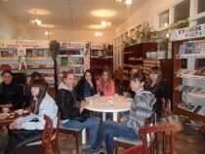
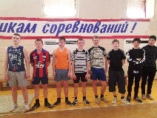
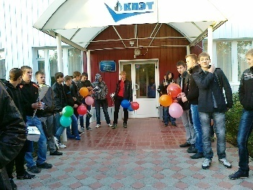
1996 (приказ министра топлива и энергетики № 109 от 06.05.1996 г.) 2019
КОМИТЕТ ОБРАЗОВАНИЯ, НАУКИ И МОЛОДЁЖНОЙ ПОЛИТИКИ ВОЛГОГРАДСКОЙ ОБЛАСТИ ГОСУДАРСТВЕННОЕ БЮЖЕТНОЕ ПРОФЕССИОНАЛЬНОЕ ОБРАЗОВАТЕЛЬНОЕ УЧРЕЖДЕНИЕ «КОТОВСКИЙ ПРОМЫШЛЕННО-ЭКОНОМИЧСКИЙ ТЕХНИКУМ»
(ГБПОУ «Котовский промышленно-экономический техникум»)
Государственная лицензия на ведение образовательной деятельности
№ 584 от 15.010.2015 г. (бессрочно)
Свидетельство о государственной аккредитации
№ 482 от 27.11.2015г. (до 30.05. 2020 г.)

Slide 4
НАИМЕНОВАНИЕ ПРОФЕССИОНАЛЬНОЙ ОБРАЗОВАТЕЛЬНОЙ ОРГАНИЗАЦИИ
ГОСУДАРСТВЕННОЕ БЮДЖЕТНОЕ ПРОФЕССИОНАЛЬНОЕ ОБРАЗОВАТЕЛЬНОЕ УЧРЕЖДЕНИЕ «КОТОВСКИЙ ПРОМЫШЛЕННО-ЭКОНОМИЧЕСКИЙ ТЕХНИКУМ»
(ГБПОУ «Котовский промышленно-экономический техникум»

Slide 5
АББРЕВиАТУРА ГРУППЫ
Э 60-1-19
Специальность
Нумерация группы
курс
год набора

Slide 6
1. Нормативные документы, регулирующие деятельность ГБПОУ «КПЭТ»
Организационно-правовое обеспечение образовательной деятельности осуществляется на основании:
Конституции РФ
Закона РФ ''Об образовании''
Типового положения об ОУ СПО
Устава техникума
Правила внутреннего распорядка для обучающихся ГБПОУ «КПЭТ»
Сайт техникума - www.kpet.profiedu.ru

Slide 7
2. Организация учебного процесса
Занятия проводятся в двух корпусах техникума:
1корпус – ул. Лаврова 3, кабинеты № 1 - № 6
2 корпус – ул. Нефтяников 21,
Кабинеты № 25-39

Slide 8
Особенность расписания – деление на верхнюю и нижнюю недели.
Учебные занятия проводятся в соответствии с расписанием (если преподаватель болеет, на курсах, в командировке… занятие не отменяется, а заменяется другим).
Расписание занятий, расписание звонков, замены в расписании находятся на информационных стендах в каждом корпусе техникума.

Slide 9
Занятия физической культурой проводятся на стадионе «Нефтяник» и спорткомплексе «Нефтяник». До начала отопительного сезона (15 октября) – на стадионе «Нефтяник».
Для занятия физкультурой обязательна спортивная форма и обувь.
Если у вас есть медицинские ограничения по занятию физкультурой (подготовительная, специальная группы или освобождение от занятий физкультурой), справку необходимо сдать преподавателю физкультуры. Такая справка должна обновляться ежегодно.

Slide 10
3. Виды аттестации
Входной контроль. Цель - определение уровня общеобразовательной подготовки обучающихся первого курса и степени готовности обучающихся к освоению содержания ФГОС, выполнения требований ФГОС по программам СПО.
Текущий контроль. Проводится с целью определения степени усвоения обучающимися изучаемого материала, своевременного вскрытия недостатков в их подготовке и принятия необходимых мер по совершенствованию методики преподавания дисциплины, организации работы обучающихся и оказанию им помощи, в т.ч. индивидуальной. К текущему контролю относятся: проверка знаний, умений и навыков обучающихся на занятиях, проверка конспектов лекций, проверка выполнения групповых упражнений, контрольных.
Промежуточный (рубежный) контроль. Цель - определения качества знаний и уровня успеваемости студентов в межаттестационный период. Является одной из форм текущего контроля. Проводится путем выведения преподавателями итоговых контрольных оценок по всем изучаемым дисциплинам на основании текущей успеваемости студентов.
Промежуточная аттестация. Является заключительным этапом контроля результатов деятельности обучающихся при изучения учебной дисциплины .

Slide 11
ПРОмежуточная аттестация
№ | Дисциплина | Зимняя сессия | Летняя сессия
1 | Русский язык | Диф.зачёт | Экзамен
2 | Математика | Диф.зачёт | Экзамен
3 | Физика | Диф.зачёт | Экзамен
4 | Литература | Диф.зачёт | Диф.зачёт
5 | Родной язык | Диф.зачёт | Диф.зачёт
6 | Иностранный язык | Диф.зачёт | Диф.зачёт
7 | Физическая культура | Диф.зачёт | Диф.зачёт
8 | ОБЖ | Диф.зачёт | Диф.зачёт
9 | История | Диф.зачёт | Диф.зачёт
10 | Информатика | Диф.зачёт | Экзамен
11 | Основы экологии в профессиональной деятельности | Диф.зачёт | Диф.зачёт
12 | Астрономия | - | Диф.зачёт

Slide 12
4. Обязанности студентов
4.1. Глубоко овладевать теоретическими знаниями и профессиональными навыками по избранной специальности, вырабатывать умение самостоятельно пополнять знания, рационально и эффективно использовать учебное время.
Вести здоровый образ жизни, ограничивать и избавляться от вредных привычек. Следить за своей речью, нецензурная брань расценивается действие, нарушающее правила внутреннего распорядка.
4.5. Посещать учебные занятия по расписанию и классные часы по плану работы техникума без опозданий.
Вход в аудиторию после начала занятия только по допуску зав. отделения. Отсутствие на занятиях допускается только по уважительной причине (разрешение зав. отделением, болезнь, повестка в военкомат, суд и др.).
При неявке на занятия по болезни или другим уважительным причинам студент обязан в трёхдневный срок поставить об этом в известность заведующего отделением или классного руководителя.
В случае болезни студент представляет заведующему отделением, классному руководителю справку амбулаторного врача или лечебного учреждения по установленной форме.

Slide 13
Заявление
Зав. отделением ГБПОУ «Котовский
промышленно-экономический техникум» Орешкиной Е. Н. студента группы________ ______________________ ______________________
ЗАЯВЛЕНИЕ
____________________________________________________________________________________________________________________________________________________________________________________________________________________________________________________________________________________________________________________________________________________________________________________________________________________________________________________________________
___________________________________________________________________________________________________________________________________________________________________________________________________________________________________________________________________________________________________________________________________________________
______________ ^{(дата)}
_____________ ^{(подпись)}
Рассмотрено зав. отделением: _________________________

Slide 14
Объяснительная
Зав. отделением ГБПОУ «Котовский
промышленно-экономический техникум» Орешкиной Е. Н. студента группы________ ______________________ ______________________
Объяснительная
____________________________________________________________________________________________________________________________________________________________________________________________________________________________________________________________________________________________________________________________________________________________________________________________________________________________________________________________________
_________________________________________________________________________________________________________________
__________________________________________________________________________________________________________________________________________________________________________________________________________________________________
______________ ^{(дата)}
_____________ ^{(подпись)}
Рассмотрено зав. отделением: _________________________

Slide 15
4. Обязанности студентов
4.6. Во время занятий:
- быть внимательными (не разговаривать, не заниматься посторонними делами, слушать объяснение преподавателя и ответы других студентов, выполнять все указания преподавателя).
- вход и выход из аудитории во время учебного занятия только с разрешения преподавателя.
- пользоваться только теми инструментами, приборами, устройствами, которые указаны руководителем занятий, обращаться с ними бережно, соблюдать правила техники безопасности.
4.7. В установленные сроки выполнять задания, предусмотренные учебным планом и программами.
4.8. Беречь имущество техникума: книги, оборудование, мебель. В случае их порчи, зафиксированной документально, возместить материальный ущерб.
4.9. Быть вежливыми:
- при входе в аудиторию преподавателя и администрации техникума приветствовать их, вставая с места.
- при встрече приветствовать преподавателей и других работников техникум.
- в дверях и проходах пропускать вперед преподавателей, работников техникума, пожилых людей.
- по лестницам подниматься и спускаться спокойно, придерживаясь правой стороны.
4.10. Содержать в чистоте свое рабочее место в аудитории, выполнять, предусмотренные работы по самообслуживанию: генеральные уборки аудитории один раз в месяц, субботники по уборке территории техникума.

Slide 16
Студентам запрещено
5.2. Приносить и употреблять алкогольные напитки, наркотики и психотропные вещества. Находиться в состоянии алкогольного, наркотического или токсического опьянения.
5.3. Употреблять ненормативную лексику, нецензурную брань, вести разговор на темы порнографии, насилия, агрессии, терроризма, бандитизма.
5.4. Ущемлять честь и достоинство преподавателей, сотрудников и студентов техникума, словом или действием наносить оскорбление окружающим.
5.5. Пользоваться сотовыми телефонами на всех видах учебных и практических занятий.
5.6. Находиться в техникуме в верхней одежде и головных уборах (за исключением помещения гардероба), приходить в техникум в спортивной одежде, майках и шортах, пляжных шлёпках.
5.7. Причинять своими действиями ущерб оборудованию, инвентарю техникума.
5.8. Приводить посторонних лиц.

Slide 17
Требования к внешнему виду студентов
4.4. Иметь аккуратный внешний вид, придерживаться учебно - делового стиля одежды.

Slide 18
Запрещено
5.1. Курить в помещении техникума, у входов в техникум, в том числе электронные сигареты.

Slide 19
5. Стипендия
2.1. Государственная академическая стипендия назначается студентам в зависимости от успехов в учёбе на основании результатов промежуточной аттестации не реже двух раз в год.
2.2.Студент, которому назначается государственная академическая стипендия, должен соответствовать следующим требованиям:
- отсутствие по итогам промежуточной аттестации оценки «удовлетворительно»;
- отсутствие академической задолженности.
2.3. В период с начала учебного года до прохождения первой промежуточной аттестации государственная академическая стипендия выплачивается всем студентам первого курса, обучающимся по очной форме обучения за счет бюджетных ассигнований областного бюджета.
3.3. Государственная социальная стипендия назначается также студентам, получившим государственную социальную помощь. Государственная социальная стипендия назначается указанной категории студентов со дня представления в техникум документа, подтверждающего назначение государственной социальной помощи, на один год со дня назначения указанной государственной социальной помощи. Для получения социальной стипендии студенты, имеющие право на получение государственной социальной помощи, ежегодно предоставляют в Стипендиальную комиссию техникума, документ, подтверждающий наличие оснований для получения социальной стипендии, выдаваемую органом социальной защиты населения по месту жительства.

Slide 20
6. ОТЧИСЛЕНИЕ ОБУЧАЮЩИХСЯ ОУ
Наличие неликвидированной(ых) академической(их) задолженности в установленные ОУ сроки.
Промежуточная аттестация обучающихся (Закон об образовании в РФ ст. 58)
Неудовлетворительные результаты промежуточной аттестации или непрохождение промежуточной аттестации при отсутствии уважительных причин признаются академической задолженностью
Обучающиеся, не прошедшие промежуточной аттестации по уважительным причинам или имеющие академическую задолженность, переводятся на следующий курс условно
Формы промежуточной аттестацией обучающихся определяются учебным планом и локальными нормативными актами

Slide 21
Промежуточная аттестация обучающихся (ст. 58)
Обучающиеся, имеющие академическую задолженность, вправе пройти промежуточную аттестацию по соответствующим учебному предмету не более двух раз в сроки, определяемые организацией, осуществляющей образовательную деятельность, в пределах одного года с момента образования академической задолженности. В указанный период не включаются время болезни обучающегося, нахождение его в академическом отпуске или отпуске по беременности и родам
Для проведения промежуточной аттестации во второй раз образовательной организацией создается комиссия
Не допускается взимание платы с обучающихся за прохождение промежуточной аттестации

Slide 22
2. Дисциплинарная ответственность обучающихся
Федеральный закон № 273-ФЗ предусматривает:
Меры педагогического воздействия
Меры дисциплинарной ответственности

Slide 23
Дисциплинарная ответственность обучающихся
За неисполнение или нарушение устава, правил внутреннего распорядка и иных локальных нормативных актов по вопросам организации и осуществления образовательной деятельности к обучающимся могут быть применены меры дисциплинарного взыскания (закрытый перечень):
1
Замечание
2
Выговор
3
Отчисление из организации, осуществляющей образовательную деятельность

Slide 24
3. Просрочка оплаты стоимости платных услуг
Закон об образовании № 273-ФЗ статья 61: по инициативе ОУ, договор об оказании платных образовательных услуг может быть расторгнут в одностороннем порядке этой организацией в случае просрочки оплаты стоимости платных образовательных услуг.
В договоре – пункт 2.5

Slide 25
Контактные телефоны
4-22-67 – приёмная директора
2-17-06 – зам. директора по учебной работе –
Дьякова Залина Феликсовна
(организация учебного процесса)
4-56-75 – зав. отделением – Орешкина Елена Николаевна
(посещаемость, успеваемость студентов)
2-17-06 – соц. педагог – Чернухина Лариса Валериевна (назначение стипендии, справки на социальную стипендию)
Телефон классного руководителя группы

Slide 26
Директору
ГБПОУ «Котовский
промышленно – экономический техникум»
В.И. Китляру
от__________________________________
Заявление – согласие родителей
на привлечение ребёнка к общественно – полезному труду,
не предусмотренному образовательной программой
Я,__________________________________________________________,
(фамилия, имя, отчество законного представителя)
даю согласие на привлечение моего ребёнка
(фамилия, имя ребёнка)___________________________________________________________,
студента(ки)_________курса, группы_________________
К общественно – полезному труду, не предусмотренному образовательной программой.
С видами общественно - полезного труда:
дежурство по кабинетам, по техникуму;
генеральная уборка учебных кабинетов;
работа на территории техникума;
участие в «субботниках» по благоустройству прилегающей территории техникума
участие в городских субботниках
ознакомлен(а).
«_____»______201___г. ______________/__________________/
(подпись)

Slide 27
АНКЕТА ДЛЯ РОДИТЕЛЕЙ ПЕРВОКУРСНИКОВ
1.Ф.И.О. матери, место работы, занимаемая должность, контактный телефон
2.Ф.И.О. отца, место работы, занимаемая должность, контактный телефон
3.Домашний адрес (для иногородних студентов – снимает комнату, квартиру
4.Контактный телефон ребёнка
5.Состояние здоровья ребёнка (особенности физического развития, хронические заболевания, инвалидность)
6.Особенности поведения ребёнка
7.Увлечения Вашего ребёнка в свободное время: спорт, чтение, музыка…
8.Как Ваш ребёнок реагирует на неудовлетворительные оценки
9.В какой форме Вы готовы сотрудничать с представителями КПЭТ:
А) Учится мой ребёнок, а не я;
Б) Готовы регулярно посещать родительские собрания;
В) Будем еженедельно интересоваться посещаемостью и успеваемостью ребёнка;
Г) Готовы принимать участие в жизни учебной группы.
10. Ваши пожелания классному руководителю в общении с Вашим ребёнком

Slide 28
7.Перевод обучающегося на бюджетное обучение
Приказ Министерства образования и науки РФ от 6 июня 2013 г. N 443 "Об утверждении Порядка и случаев перехода лиц, обучающихся по образовательным программам среднего профессионального и высшего образования, с платного обучения на бесплатное«. С изменениями и дополнениями от: 25 сентября 2014 г., 7 апреля 2017 г.
2. Переход с платного обучения на бесплатное осуществляется при наличии свободных мест, финансируемых за счет бюджетных ассигнований федерального бюджета, бюджетов субъектов Российской Федерации и местных бюджетов по соответствующей образовательной программе по профессии, специальности, направлению подготовки и форме обучения на соответствующем курсе (далее - вакантные бюджетные места).
6. Право на переход с платного обучения на бесплатное имеет лицо, обучающееся в образовательной организации на основании договора об оказании платных образовательных услуг, не имеющее на момент подачи заявления академической задолженности, дисциплинарных взысканий, задолженности по оплате обучения, при наличии одного из следующих условий:
а) сдачи экзаменов за два последних семестра обучения, предшествующих подаче заявления, на оценки "отлично" или "отлично" и "хорошо" или "хорошо";
б) отнесения к следующим категориям граждан:
- детей-сирот и детей, оставшихся без попечения родителей, а также лицам из числа детей-сирот и детей, оставшихся без попечения родителей;
- граждан в возрасте до двадцати лет, имеющих только одного родителя - инвалида I группы, если среднедушевой доход семьи ниже величины прожиточного минимума, установленного в соответствующем субъекте Российской Федерации;
- женщин, родивших ребенка в период обучения;
в) утраты обучающимся в период обучения одного или обоих родителей (законных представителей) или единственного родителя (законного представителя).

Slide 29
ЮНОШИ 2003 ГОДА РОЖДЕНИЯ
ПОДЛЕЖАТ ПОСТАНОВКЕ НА ВОИНСКИЙ УЧЁТ

Slide 30
От чего будет зависеть успеваемость?

Slide 31
PS.
Домашнее задание задают всегда!

